Slide 1
第13章 プロトタイプ法と最近傍探索

Slide 2
目次
１．プロトタイプ法

Slide 3
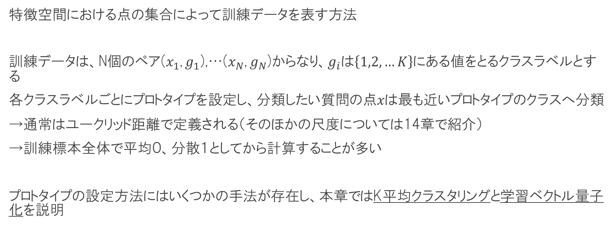
プロトタイプ法とは
特徴空間における点の集合によって訓練データを表す方法
訓練データは、N個のペア($x_{1}$, $g_{1}$),…($x_{N}$, $g_{N}$)からなり、$g_{i}は\left\{1,2,…K\right\}$にある値をとるクラスラベルとする
各クラスラベルごとにプロトタイプを設定し、分類したい質問の点$x$は最も近いプロトタイプのクラスへ分類
→通常はユークリッド距離で定義される（そのほかの尺度については14章で紹介）
→訓練標本全体で平均０、分散１としてから計算することが多い
プロトタイプの設定方法にはいくつかの手法が存在し、本章ではK平均クラスタリングと学習ベクトル量子化を説明

Slide 4
プロトタイプ法 K平均クラスタリング
ラベルなしデータの集合からクラスタとクラスタ中心を見つける方法
（教師なし学習、ラベル付きデータの分類にも応用可能）
K平均法の手順
初期設定では、R個だけクラスタ中心を選ぶ
①各中心について、他のどの中心よりもその中心に近い訓練点からなる部分集合（クラスタ)を特定
②各クラスタのデータ点について各特徴量の平均を計算し、この平均ベクトルをそのクラスタの新しい点とする
→クラスタ中心が収束するまで、①・②を繰り返す
※14章で、手順の詳細・距離尺度等について説明
※K平均法のKはクラスタ中心の個数のことを表すが、この教科書ではKをクラス数にしているのでRで表記
Notes:
どうやってRを決めるのか・

Slide 5
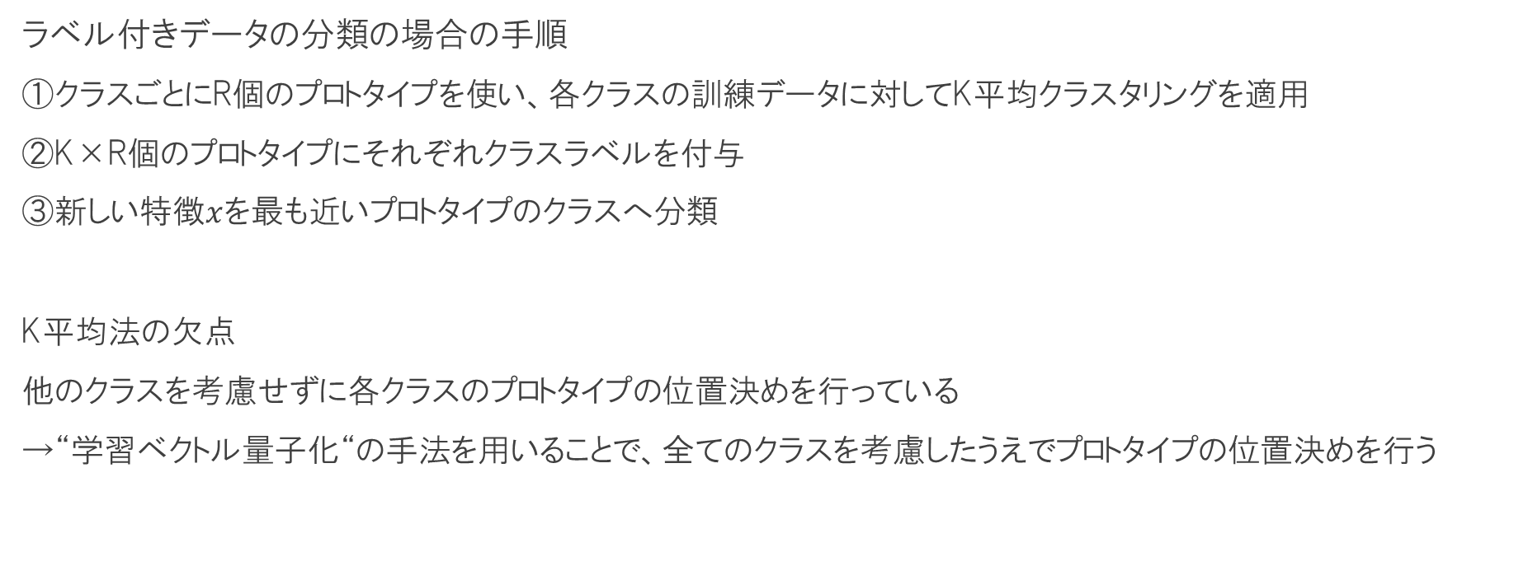
プロトタイプ法 K平均クラスタリング
ラベル付きデータの分類の場合の手順
①クラスごとにR個のプロトタイプを使い、各クラスの訓練データに対してK平均クラスタリングを適用
②K×R個のプロトタイプにそれぞれクラスラベルを付与
③新しい特徴$x$を最も近いプロトタイプのクラスへ分類
K平均法の欠点
他のクラスを考慮せずに各クラスのプロトタイプの位置決めを行っている
→“学習ベクトル量子化“の手法を用いることで、全てのクラスを考慮したうえでプロトタイプの位置決めを行う

Slide 6
プロトタイプ法 学習ベクトル量子化(LVQ)
観測点を一つずつ処理し、正解のクラスのプロトタイプを引き付け、その他のプロトタイプを追い払う方法
学習ベクトル量子化の手順
Notes:
コピペ

Slide 7
プロトタイプ法 分析結果
①K平均法とLVQの比較 ②K平均法と混合ガウス分布の比較
→プロトタイプが決定境界から遠のく →境界がより滑らかである
Notes:
コピペ

Slide 8
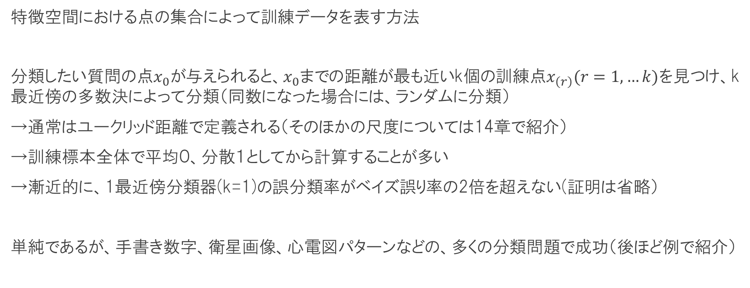
k最近傍法とは
特徴空間における点の集合によって訓練データを表す方法
分類したい質問の点$x_{0}が$与えられると、$x_{0}$までの距離が最も近いk個の訓練点$x_{\left(r\right)}(r=1,…k)$を見つけ、k最近傍の多数決によって分類（同数になった場合には、ランダムに分類）
→通常はユークリッド距離で定義される（そのほかの尺度については14章で紹介）
→訓練標本全体で平均０、分散１としてから計算することが多い
→漸近的に、1最近傍分類器(k=1)の誤分類率がベイズ誤り率の2倍を超えない(証明は省略）
単純であるが、手書き数字、衛星画像、心電図パターンなどの、多くの分類問題で成功（後ほど例で紹介）
Notes:
コピペ

Slide 9
k最近傍法 分析結果
①k=1とk=15の場合の分類結果 ②近傍の数と誤差の関係
Notes:
コピペ

Slide 10
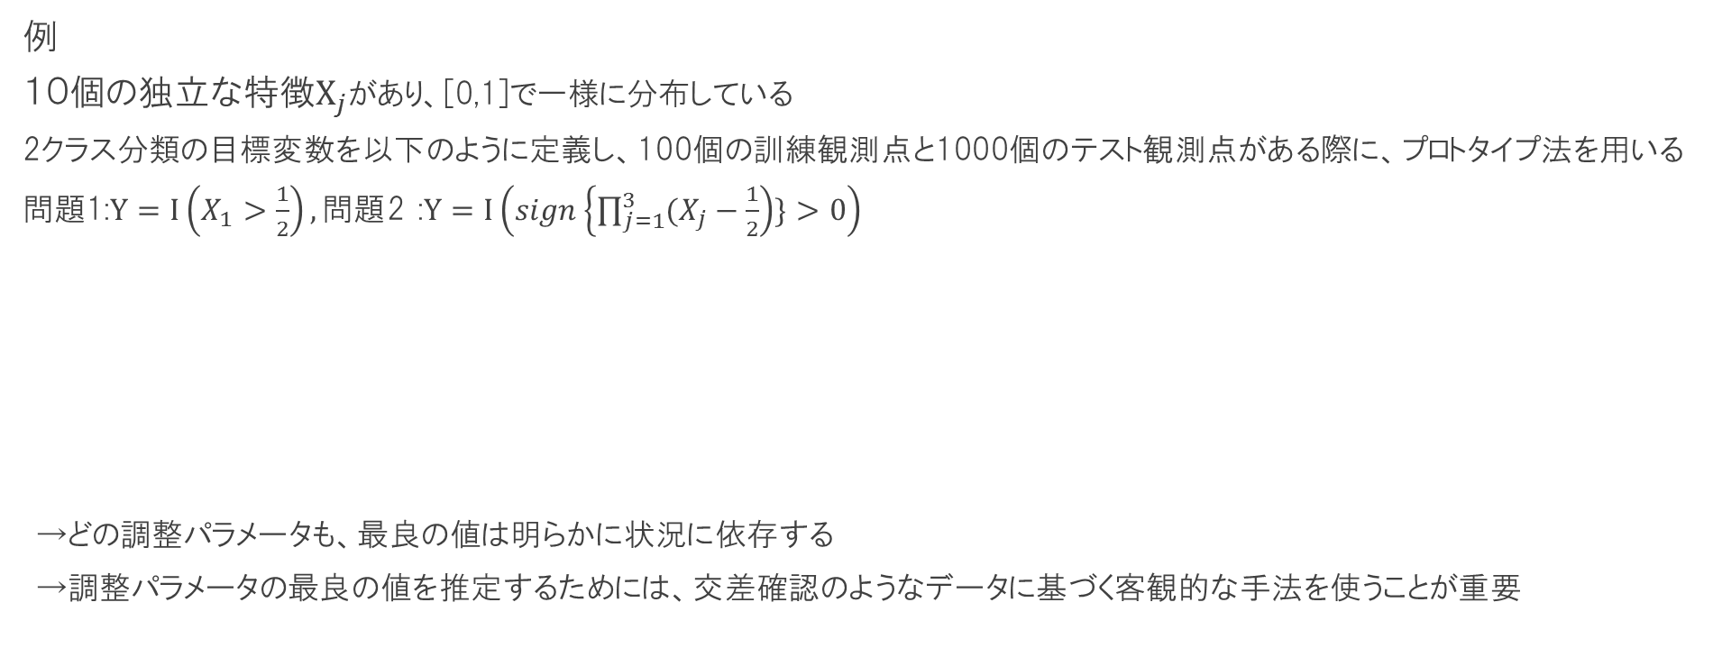
k最近傍法 例１:比較研究（最近傍法、K平均法、LVQ)
例
１０個の独立な特徴$X_{j}$があり、[0,1]で一様に分布している
2クラス分類の目標変数を以下のように定義し、100個の訓練観測点と1000個のテスト観測点がある際に、プロトタイプ法を用いる
問題1:$Y=I\left(X_{1}>\frac{1}{2}\right),問題$2 :$Y=I\left(sign\left\{\prod_{j=1}^{3}{(X_{j}−\frac{1}{2}}\right)\}>0\right)$
→どの調整パラメータも、最良の値は明らかに状況に依存する
→調整パラメータの最良の値を推定するためには、交差確認のようなデータに基づく客観的な手法を使うことが重要
Notes:
コピペ

Slide 11
k最近傍法 例2:k最近傍法と画像シーンの分類
例：人工衛星画像から土地利用の予測を行う
各画素に対して、8近傍特徴マップを抽出し、36個の入力特徴量とする
この36次元特徴空間で5最近傍分類を実行する
→多数の手法が試されたが、ｋ最近傍法は最高の性能
Notes:
コピペ
よくわからん

Slide 12
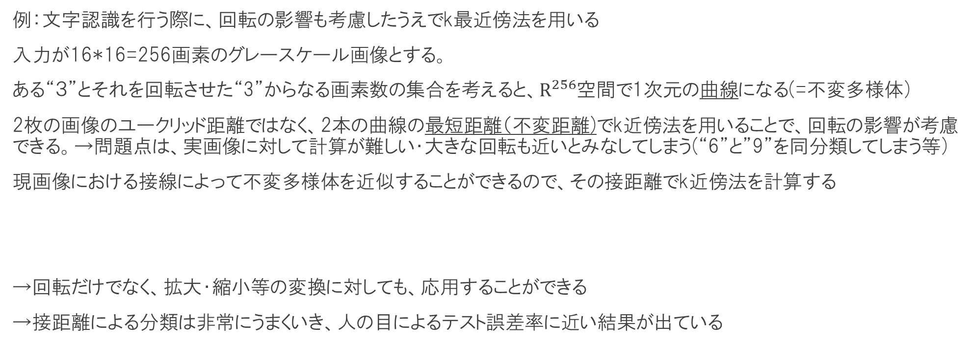
k最近傍法 例3:手書き数字認識<不変計量と接距離>
例：文字認識を行う際に、回転の影響も考慮したうえでk最近傍法を用いる
入力が16*16=256画素のグレースケール画像とする。
ある“３”とそれを回転させた“3”からなる画素数の集合を考えると、$R^{256}$空間で1次元の曲線になる(=不変多様体)
2枚の画像のユークリッド距離ではなく、2本の曲線の最短距離（不変距離)でk近傍法を用いることで、回転の影響が考慮できる。→問題点は、実画像に対して計算が難しい・大きな回転も近いとみなしてしまう(“6”と”9”を同分類してしまう等)
現画像における接線によって不変多様体を近似することができるので、その接距離でk近傍法を計算する
→回転だけでなく、拡大・縮小等の変換に対しても、応用することができる
→接距離による分類は非常にうまくいき、人の目によるテスト誤差率に近い結果が出ている
Notes:
よくわからん

Slide 13
適応的最近傍法
高次元特徴空間で最近傍分類を実行すると、ある点の最近傍点がとても遠いことがあるため、
これがバイアスの原因となり、識別の性能が低下する。
例で2クラスの場合、図13.13では二つの特徴があり質問点の最近傍は円形の領域で描かれている。
最近傍法は円形の領域だが、この霊ではクラス確率が横方向のみに変化しているので、
縦方向に近傍を引き延ばす方がよい。
→クラス確率があまり変化しない方向に近傍が伸びる毛かとなるように最近傍分類で使う軽量を適応させる
（適応的最近傍法)
Notes:
コピペ
よくわからん

Slide 14
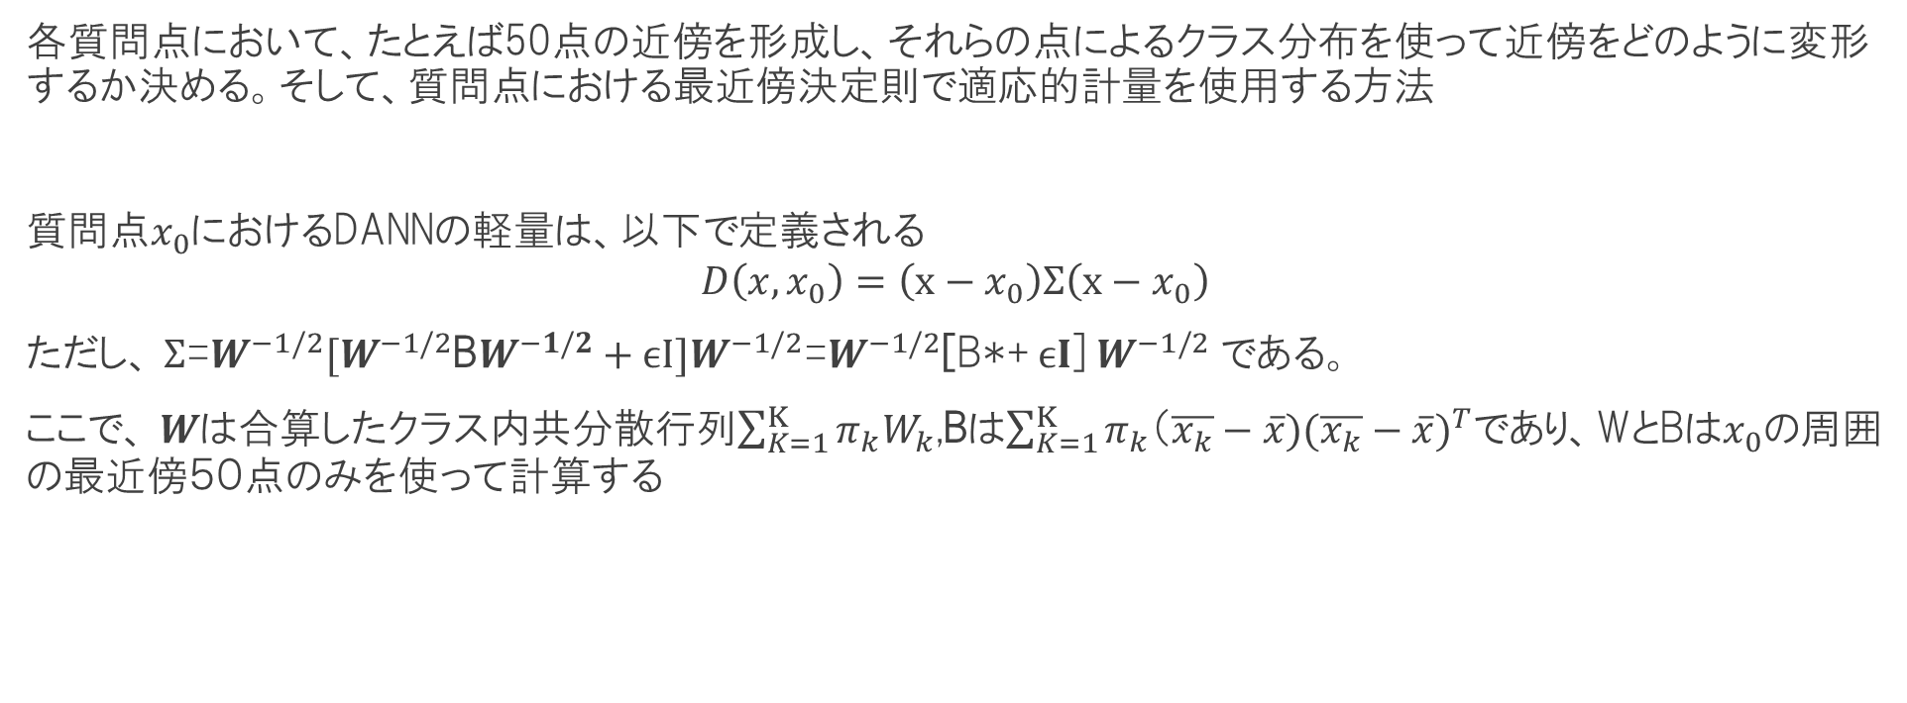
適応的最近傍法 判別適応的最近傍法（DANN）
各質問点において、たとえば50点の近傍を形成し、それらの点によるクラス分布を使って近傍をどのように変形するか決める。そして、質問点における最近傍決定則で適応的計量を使用する方法
質問点$x_{0}$におけるDANNの軽量は、以下で定義される
$$D\left(x,x_{0}\right)=\left(x−x_{0}\right)Σ\left(x−x_{0}\right)$$
ただし、 $Σ$=$W^{−1/2}[W^{−1/2}$B$W^{−1/2}+ϵI]W^{−1/2}$=$W^{−1/2}$[B*+ $ϵI$] $W^{−1/2}$ $である。$
ここで、 $W$は合算したクラス内共分散行列$\sum_{K=1}^{K}{π_{k}W_{k}}$,Bは$\sum_{K=1}^{K}{π_{k}（\overline{x_{k}}}−\overline{x}){(\overline{x_{k}}−\overline{x})}^{T}$であり、WとBは$x_{0}$の周囲の最近傍５０点のみを使って計算する
Notes:
コピペ
よくわからん

Slide 15
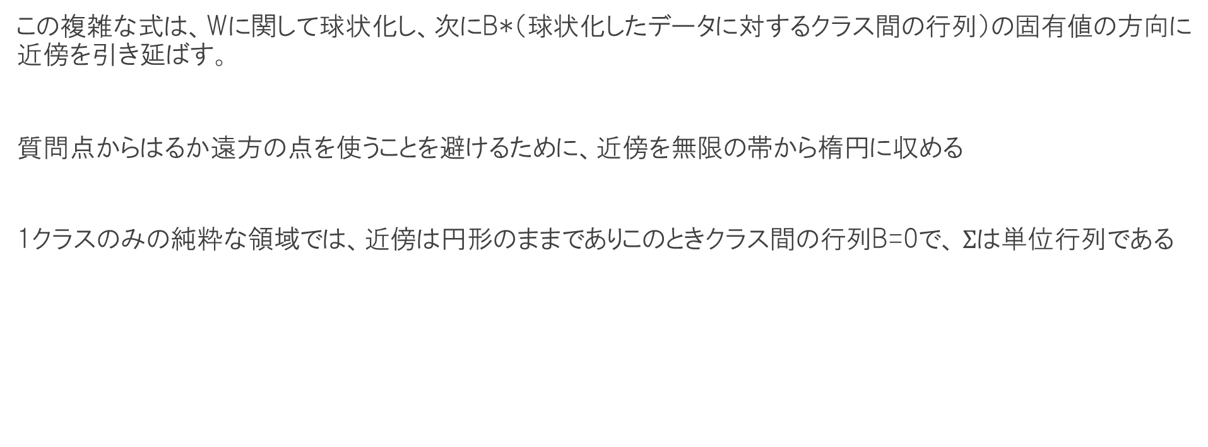
適応的最近傍法 判別適応的最近傍法（DANN）
この複雑な式は、Wに関して球状化し、次にB*（球状化したデータに対するクラス間の行列）の固有値の方向に近傍を引き延ばす。
質問点からはるか遠方の点を使うことを避けるために、近傍を無限の帯から楕円に収める
1クラスのみの純粋な領域では、近傍は円形のままでありこのときクラス間の行列B=0で、 $Σ$は単位行列である
Notes:
コピペ
よくわからん

Slide 16
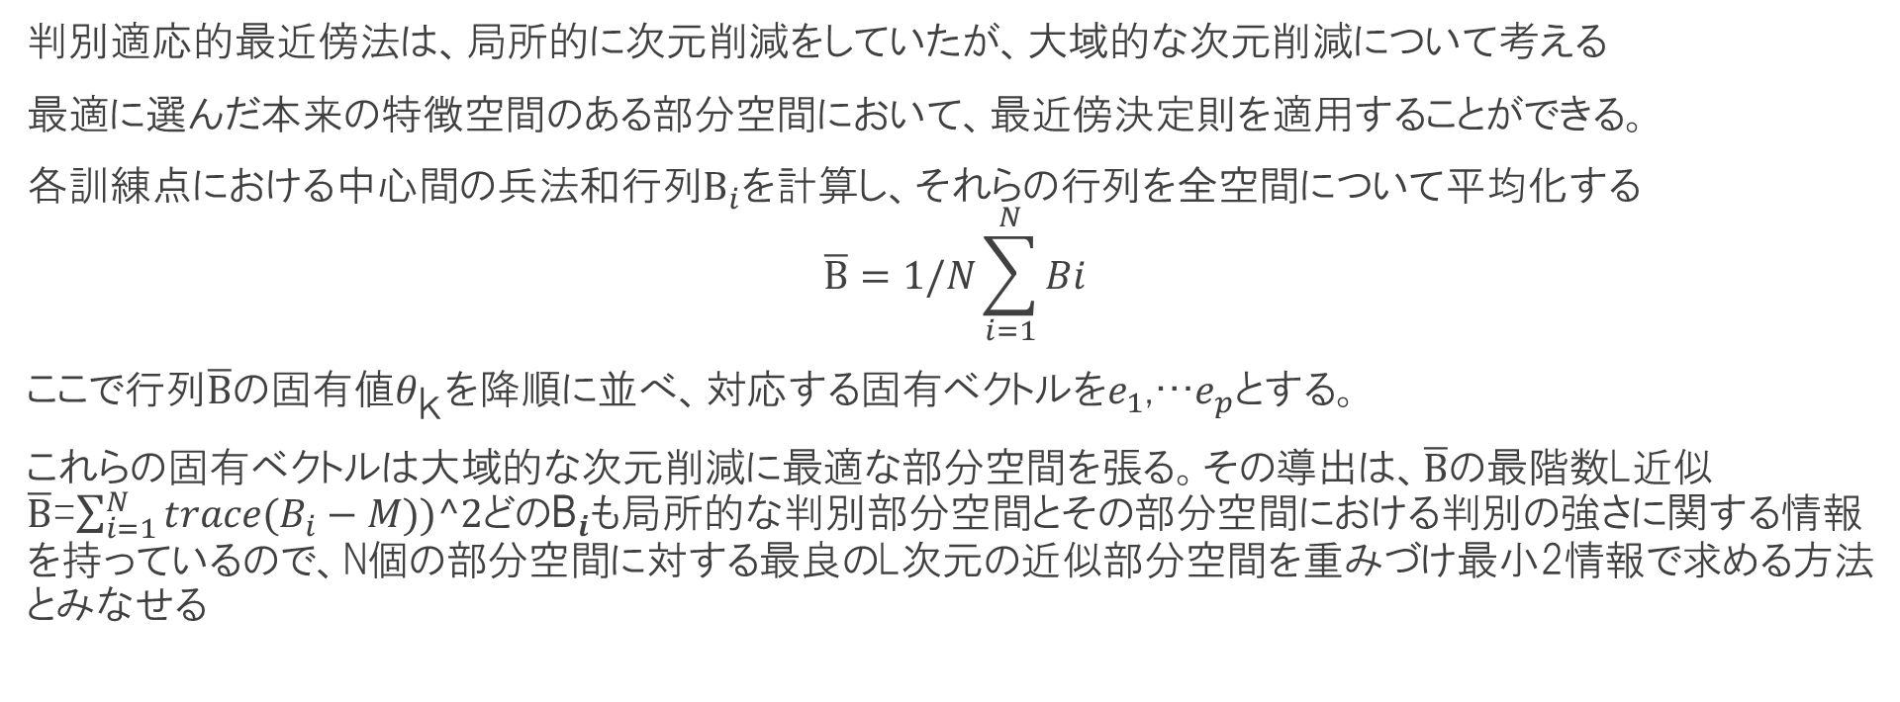
適応的最近傍法 最近傍探索のための大域的な次元削減
判別適応的最近傍法は、局所的に次元削減をしていたが、大域的な次元削減について考える
最適に選んだ本来の特徴空間のある部分空間において、最近傍決定則を適用することができる。
各訓練点における中心間の兵法和行列$B_{i}$を計算し、それらの行列を全空間について平均化する
$$\overline{B}=1/N\sum_{i=1}^{N}{Bi}$$
ここで行列$\overline{B}$の固有値$θ_{ｋ}$を降順に並べ、対応する固有ベクトルを$e_{1}$,…$e_{p}$とする。
これらの固有ベクトルは大域的な次元削減に最適な部分空間を張る。その導出は、$\overline{B}$の最階数L近似$\overline{B}$=$\sum_{i=1}^{N}{trace(B_{i}−M))^2}$どの${\text{B}}_{i}$も局所的な判別部分空間とその部分空間における判別の強さに関する情報を持っているので、N個の部分空間に対する最良のL次元の近似部分空間を重みづけ最小2情報で求める方法とみなせる
Notes:
コピペ
よくわからん

Slide 17
適応的最近傍法 判別適応的最近傍法例
10次元空間に2クラスデータを生成する。
クラス1の10個の予測変数は、全て独立な標準ガウス分布であり、半径が22.4より大きく40未満の範囲の条件付きである。一方クラス２の予測変数は、独立な標準ガウス分布で制限なしとする。どのクラスにも250個の観測点が並んでおり、10次元すべての空間で第1クラスと第2クラスを囲んでいる。
→LVQや標準の最近傍と比べて、適応的計量は著しく誤差率を減らしている。
Notes:
コピペ
よくわからん

Slide 18
k最近傍法 計算上考慮すべき事項
最近傍決定則の欠点
最近傍点と訓練集合全体の記憶に計算上の負荷がかかる
（N個の観測点とp個の予測変数があるとき、Np回の演算を必要とする)
→編集や簡約手続きが考案されている(利用実績はまだ少ないらしい・・・)
・Devijver and Kittlerのマルチエディットアルゴリズム：訓練観測点の均質なクラスタを保持する試み
データを循環的に訓練とテストの集合に分け、訓練集合について最近傍決定則を計算して誤分類されたテスト点を削除する
・Hartの簡約手続き：クラスタの外縁の重要な点のみを保持する試み
訓練集合として無作為に選んだ一つの観測点から開始し、他のデータは一つずつ処理する。もし現在の訓練集合で計算した最近傍決定則で誤分類されたら、訓練集合にそのデータを追加する。
Notes:
よくわからん

Slide 19
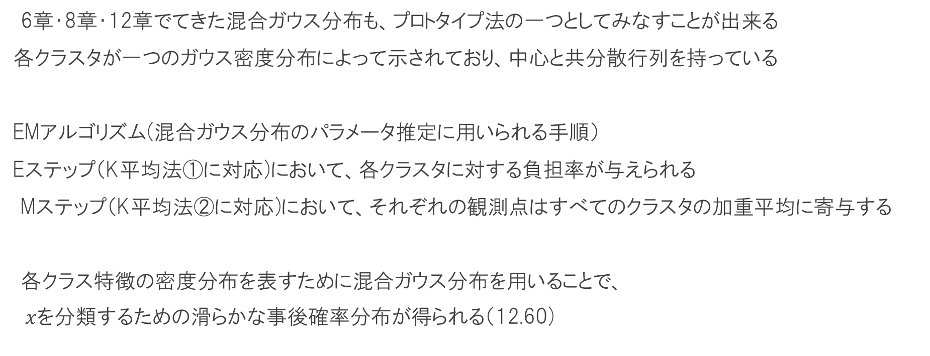
プロトタイプ法 混合ガウス分布
6章・8章・12章でてきた混合ガウス分布も、プロトタイプ法の一つとしてみなすことが出来る
各クラスタが一つのガウス密度分布によって示されており、中心と共分散行列を持っている
EMアルゴリズム(混合ガウス分布のパラメータ推定に用いられる手順）
Eステップ（K平均法①に対応)において、各クラスタに対する負担率が与えられる
Mステップ（K平均法②に対応)において、それぞれの観測点はすべてのクラスタの加重平均に寄与する
各クラス特徴の密度分布を表すために混合ガウス分布を用いることで、
$x$を分類するための滑らかな事後確率分布が得られる（12.60)
Notes:
12.60章確認

